Slide 1
3.1 มาตรการควบคุม ประเมินพื้นที่เสี่ยง และสถานการณ์การเกิดโรคปากและเท้าเปื่อย

Slide 2
สถานการณ์ โรคปากและเท้าเปื่อยในจังหวัดพังงา
สำนักงานปศุสัตว์จังหวัดพังงา

Slide 3
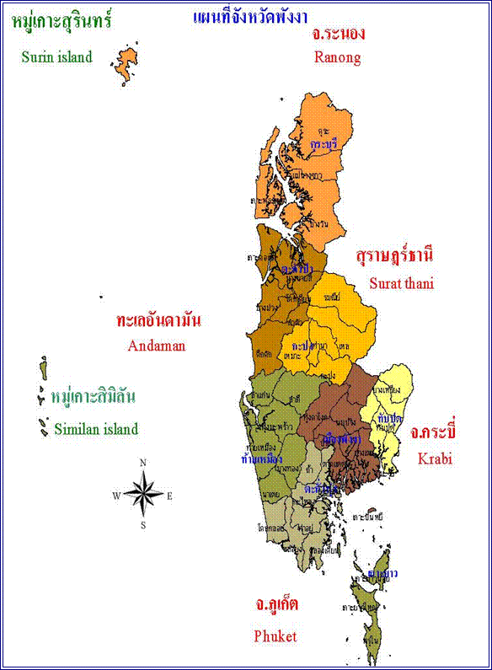
การประเมินพื้นที่เสี่ยง
ตามลักษณะพื้นที่ของจังหวัดพังงา เป็นเขตติดต่อกับหลายจังหวัด ได้แก่ ระนอง, สุราษฎร์ธานี,กระบี่,ภูเก็ต ทำให้มีการเคลื่อนย้ายสัตว์ระหว่างพื้นที่เป็นจำนวนมาก มีทั้งแบบถูกต้อง และไม่ถูกต้อง ตาม พ.ร.บ.โรคระบาดสัตว์

Slide 4
สถานการณ์การเกิดโรคที่ผ่านมา
เกิดโรค 1 จุด เมื่อวันที่ 9 ธันวาคม 2562 ณ บ้านนายโสภณ สุขปาน เลขที่ 54/3 หมู่ที่ 2 ต.นบปริง อำเภอเมือง จังหวัดพังงา โดยเลี้ยงโค จำนวน 3 ตัว
ผลการสอบสวนโรค
จากการดำเนินการสอบสวนโรคในพื้นที่ หมู่ที่ 2 ตำบลนบปริง อำเภอเมือง จังหวัดพังงา พบว่าโคในฝูงทั้งหมด 3 ตัว โคป่วยในฝูง จำนวน 2 ตัว แสดงอาการซึม มีแผลและเม็ดตุ่มพุพองที่ปาก มีไข้ เบื่ออาหาร น้ำลายไหลยืด คาดว่าน่าจะป่วยมาแล้ว 2 วัน ไม่เคยฉีดวัคซีนโรคปากและเท้าเปื่อย
เจ้าหน้าที่ได้ทำการเก็บตัวอย่างส่งตรวจ ณ ศูนย์อ้างอิงโรคปากและเท้าเปื่อย
สาเหตุการติดต่อของโรค เมื่อวันที่ 3 ธันวาคม 2562 มีการลักลอบเคลื่อนย้ายโคเพศผู้ จากจังหวัด ข้างเคียง โดยมีรถกระบะนำมาส่งให้ที่ บ้านเลขที่ 45/3 หมู่ที่ 2 ต.นบปริง อ.เมือง จ.พังงา เพื่อนำมาเลี้ยง หลังจากนั้นโคที่ได้มาใหม่ ได้แสดงอาการป่วยและติดต่อไปยังโคที่มีอยู่เดิม

Slide 5
สถานการณ์การเกิดโรคที่ผ่านมา
มาตรการควบคุมโรค
ประกาศเขตโรคระบาดสัตว์ชั่วคราว ตามมาตรา 20 แห่งพระราชบัญญัติโรคระบาดสัตว์ พ.ศ.2558 ในพื้นที่ หมู่ที่ 2 ต.นบปริง อ.เมือง จ.พังงา และสั่งบันทึกกักสัตว์ทั้งหมดที่สงสัยว่าเป็นโรคปากและเท้าเปื่อย ห้ามเคลื่อนย้ายออกนอกพื้นที่
จัดทีมรักษาสัตว์ป่วยเพื่อเข้าไปในพื้นที่เกิดโรค ดำเนินการรักษาสัตว์ป่วยทั้งหมด พ่นน้ำยาฆ่าเชื้อ และสอบสวนหาสัตว์ป่วยเพิ่มเติม รวมทั้งเฝ้าระวังสัตว์ในพื้นที่เสี่ยงอย่างน้อย 30 วัน

Slide 6
สถานการณ์การเกิดโรคที่ผ่านมา
มาตรการควบคุมโรค
ประเมินจำนวนสัตว์ในพื้นที่ 5 กิโลเมตร และวางแผนการฉีดวัคซีนป้องกันโรคปากและเท้าเปื่อย(Ring Vaccination) โดยจัดชุดในการฉีดวัคซีนแยกจากชุดทีมรักษาสัตว์ป่วย
ประสานด่านกักกันสัตว์เพื่อตั้งจุดตรวจการเคลื่อนย้ายสัตว์ และพ่นน้ำยาฆ่าเชื้อในพื้นที่เสี่ยง และควบคุมในพื้นที่เกิดโรค
สำนักงานปศุสัตว์อำเภอดำเนินการประชาสัมพันธ์แก่ผู้นำชุมชน เพื่อเฝ้าระวังโรคและให้ความรู้ในการป้องกันโรคปากและเท้าเปื่อย

Slide 7
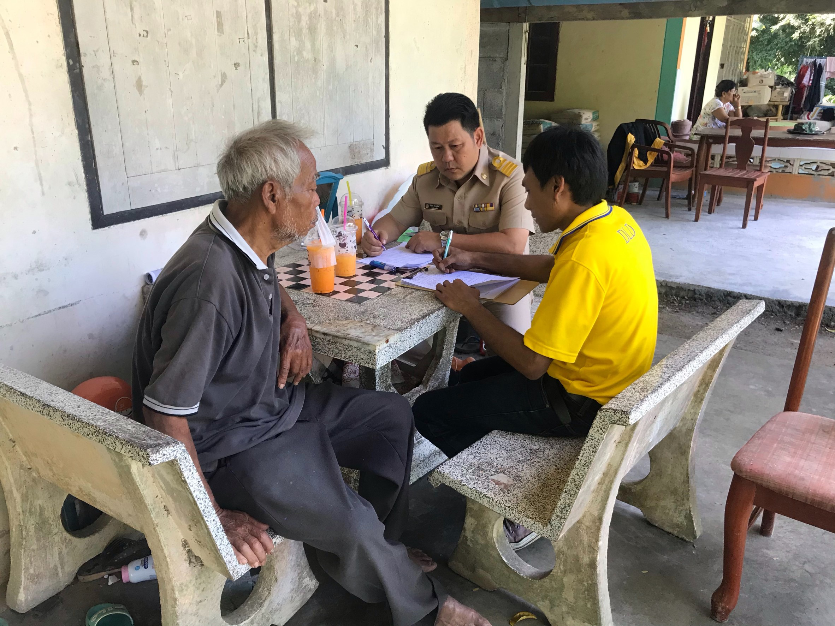
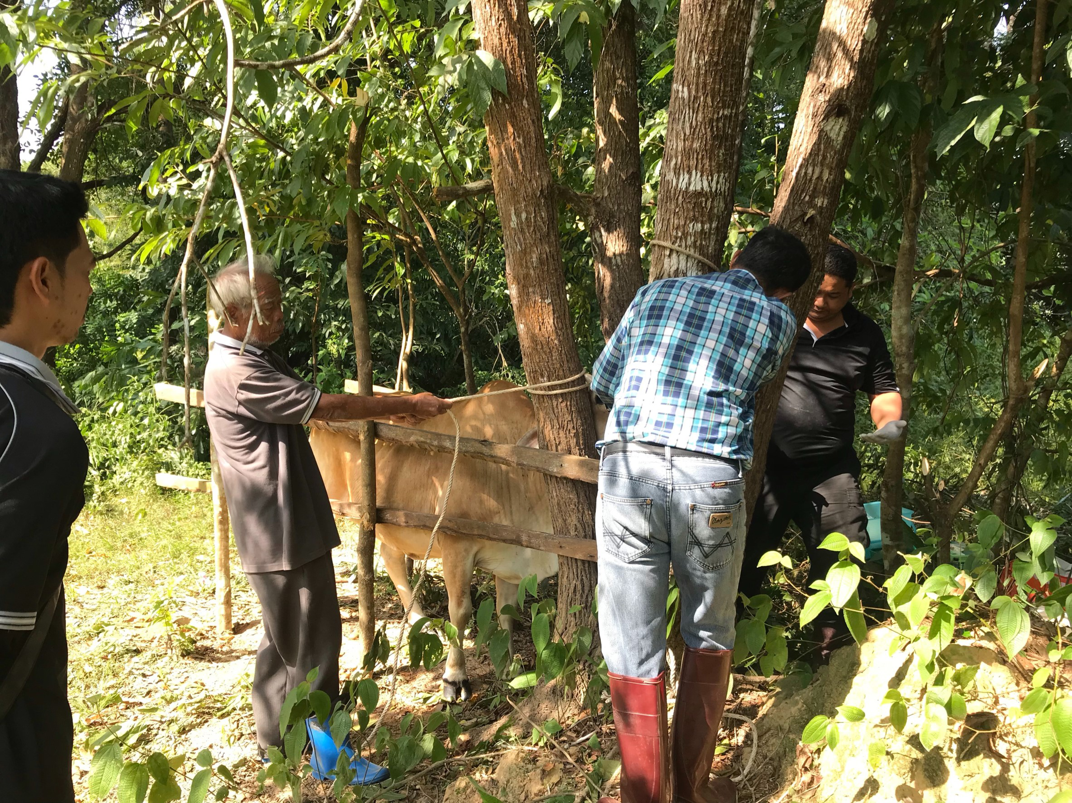

Slide 8
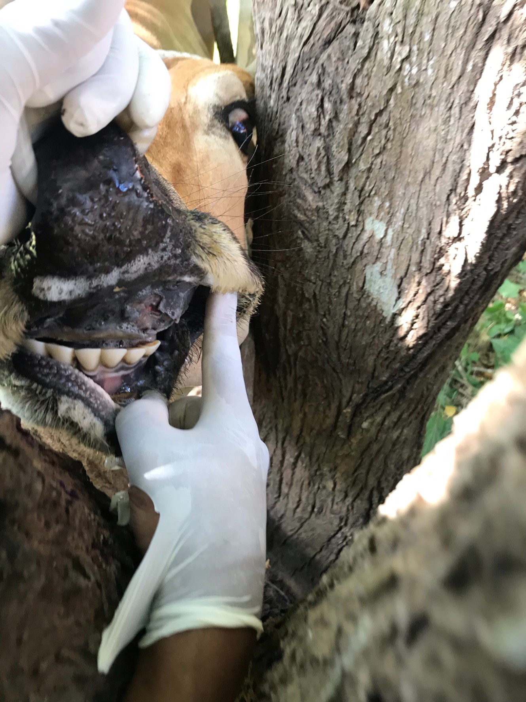

Slide 9
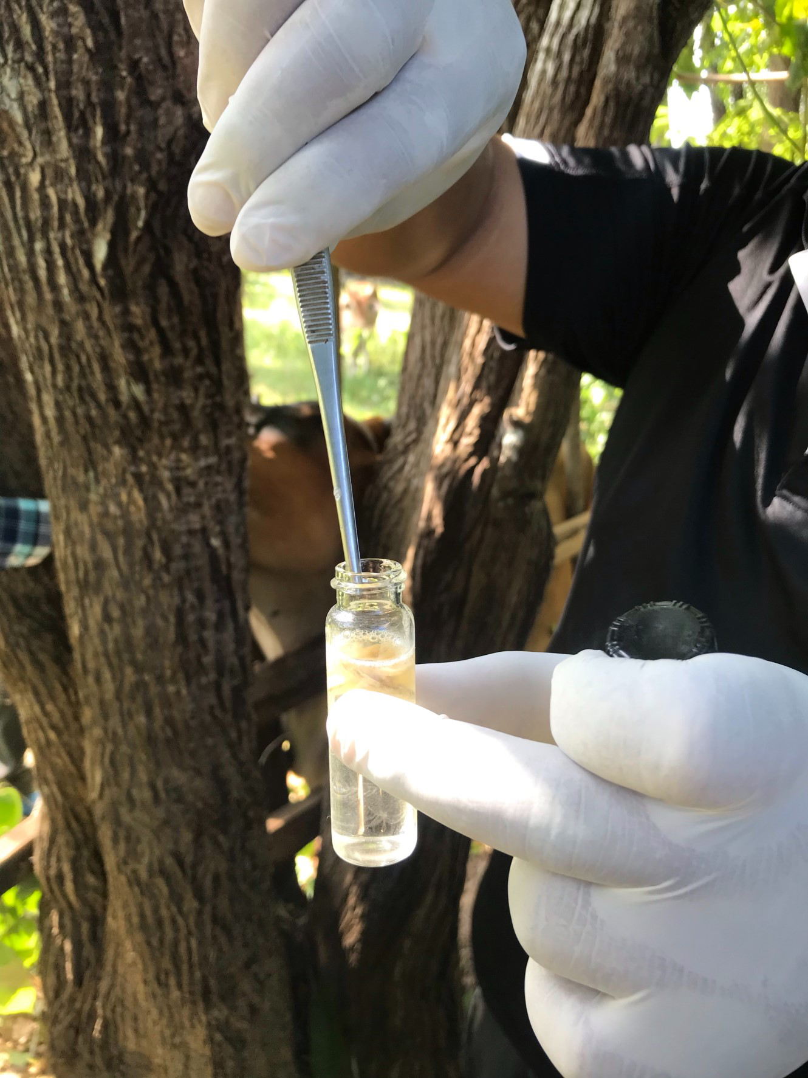
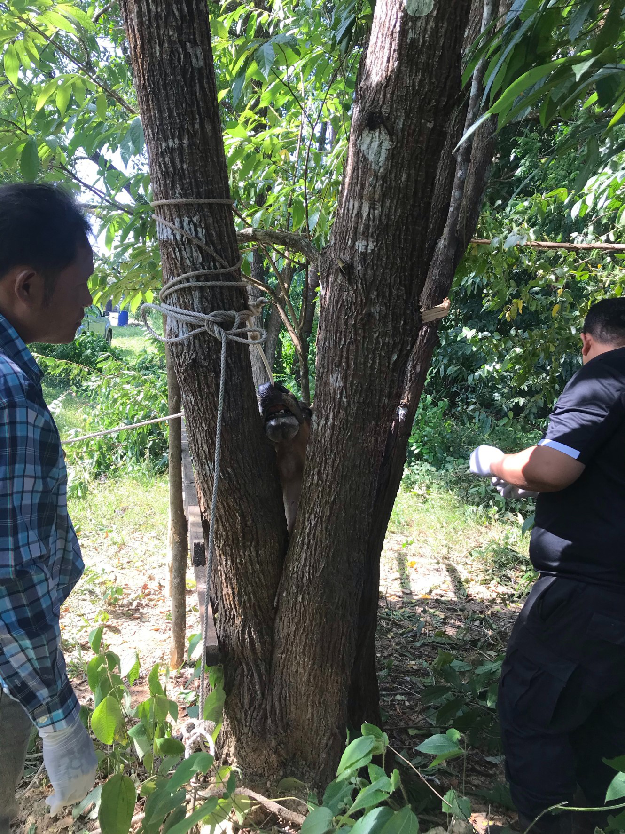

Slide 10
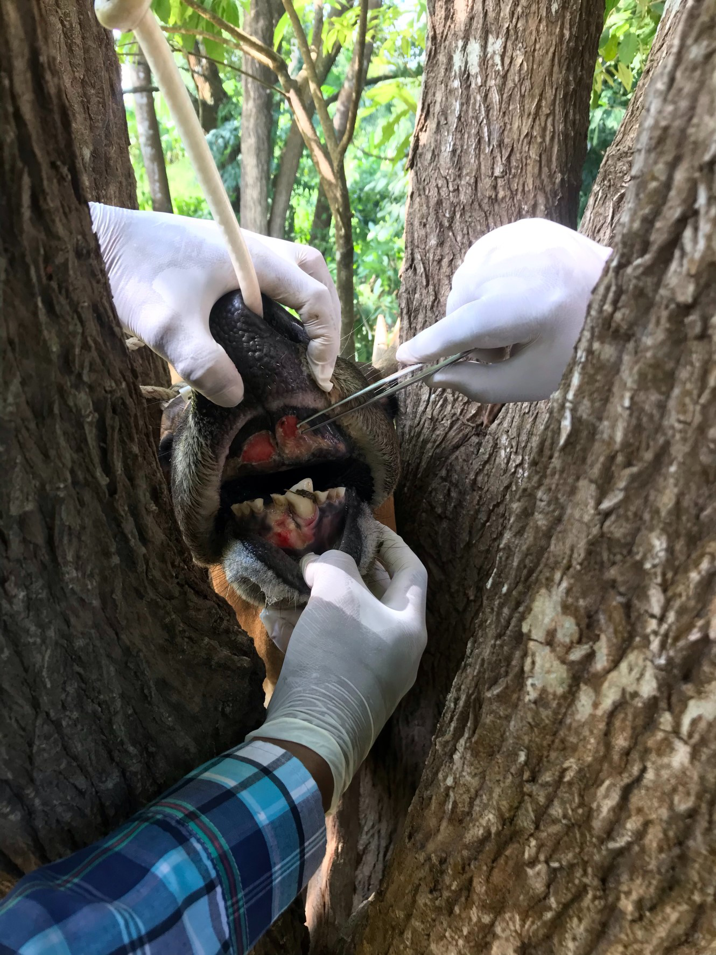

Slide 11
การทำ Ring Vacination รอบจุดเกิดโรค

Slide 12
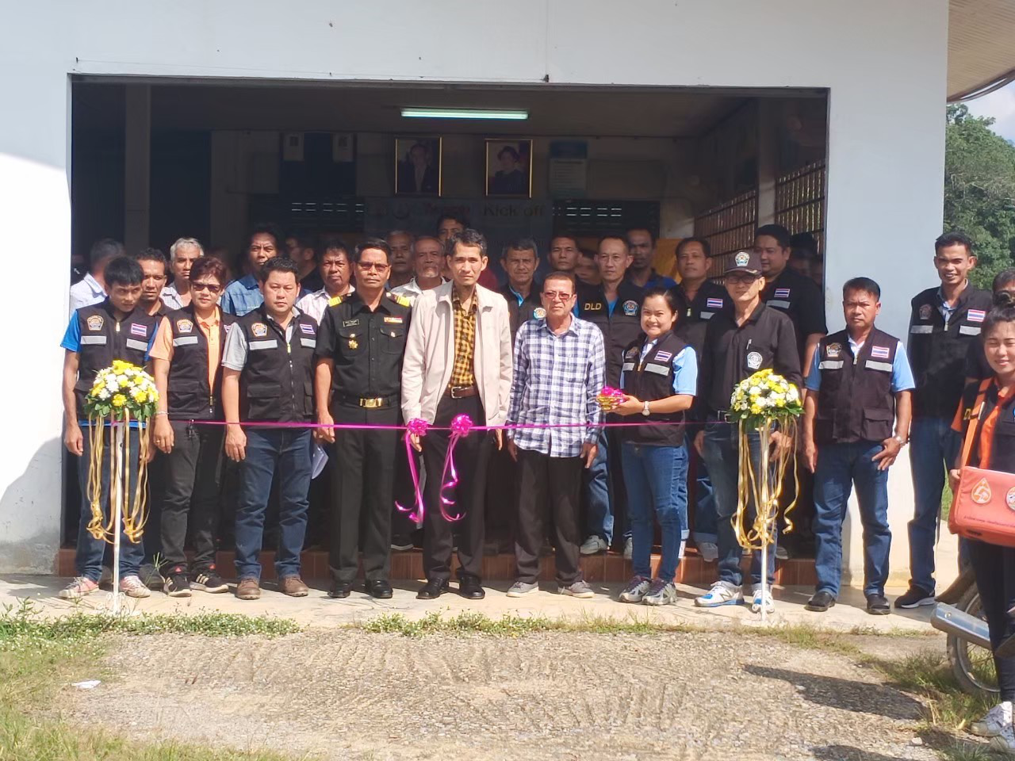
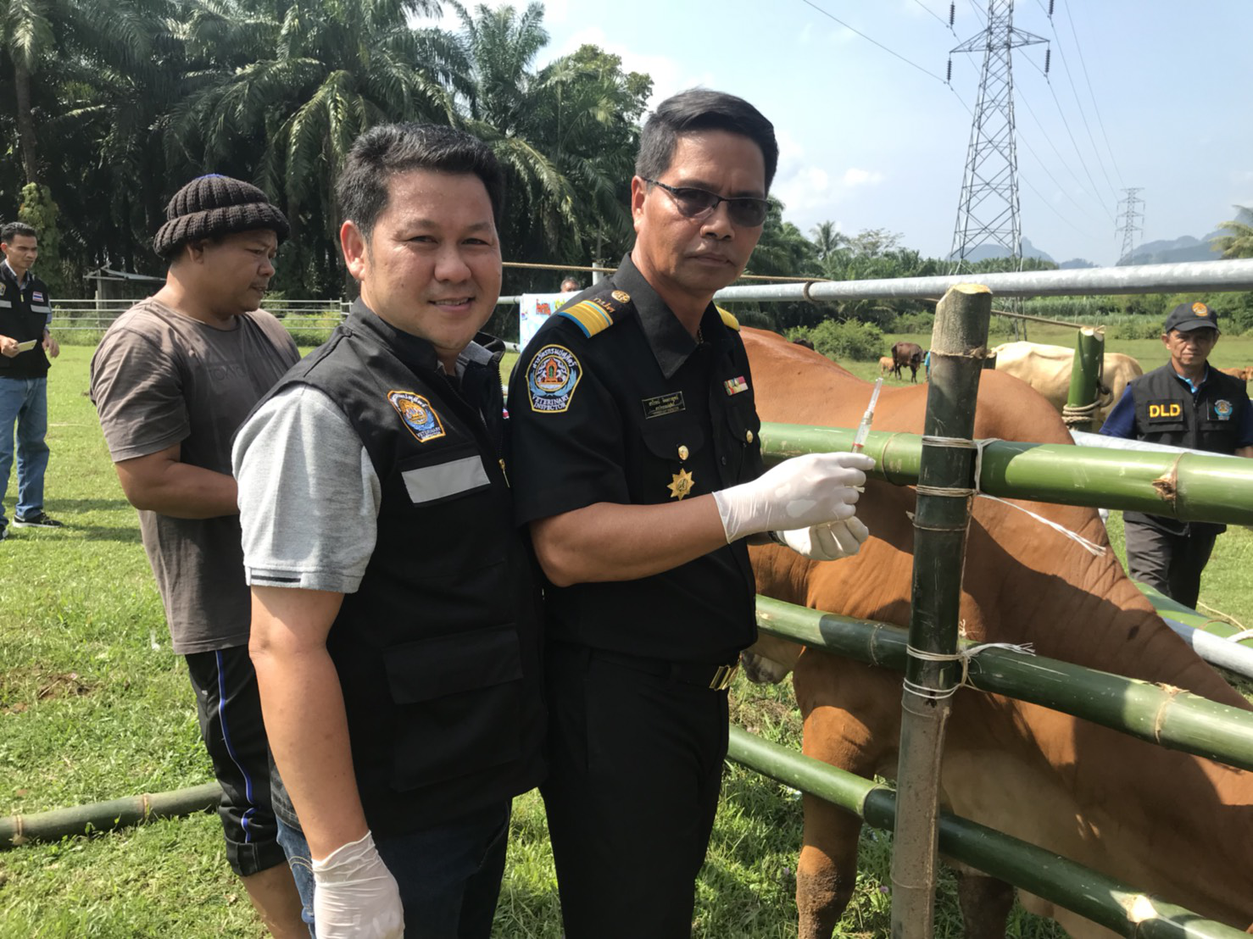
การประเมินวัคซีน/เวชภัณฑ์
วัคซีนที่ได้รับเพียงพอกับปริมาณสัตว์ในพื้นที่
เวชภัณฑ์ควรเพิ่ม น้ำยาฆ่าเชื้อ และสร้างการจูงใจให้กับเกษตรกรที่มารับบริการฉีดวัคซีน เช่น ยาถ่ายพยาธิ ยาบำรุง

Slide 13
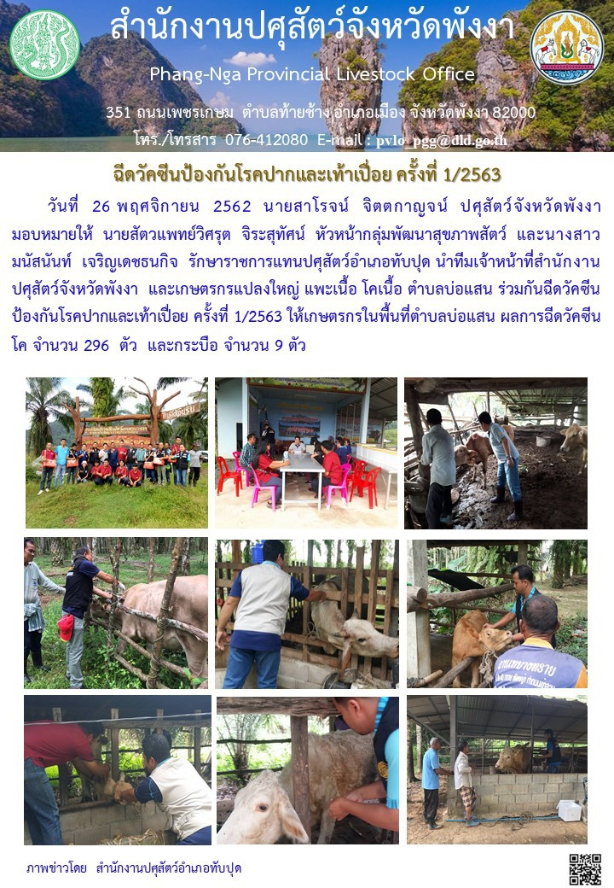
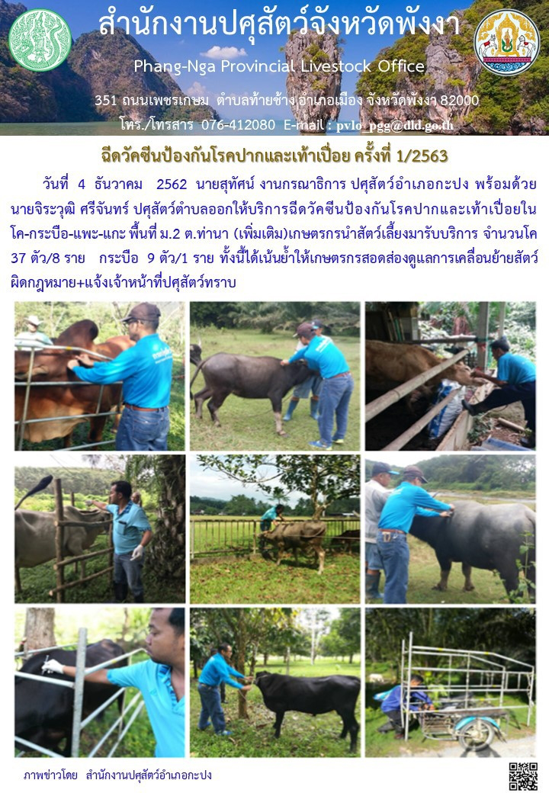

Slide 14
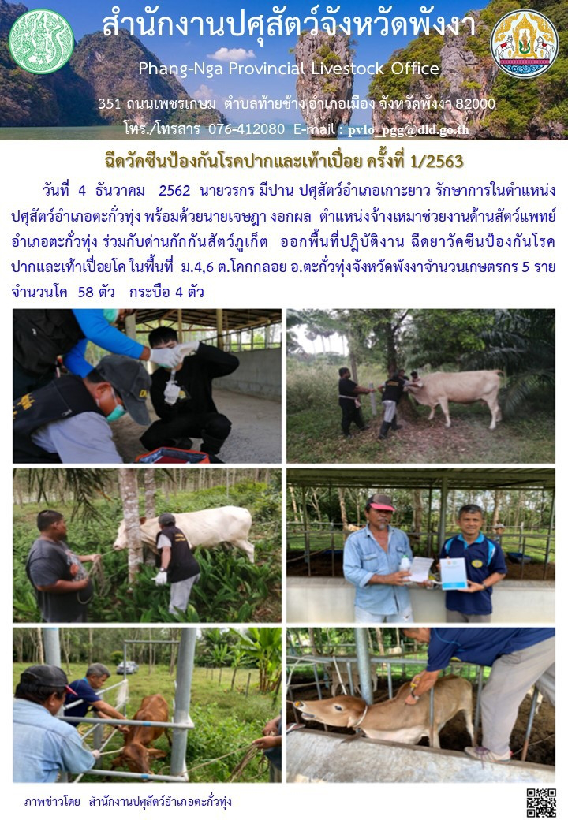
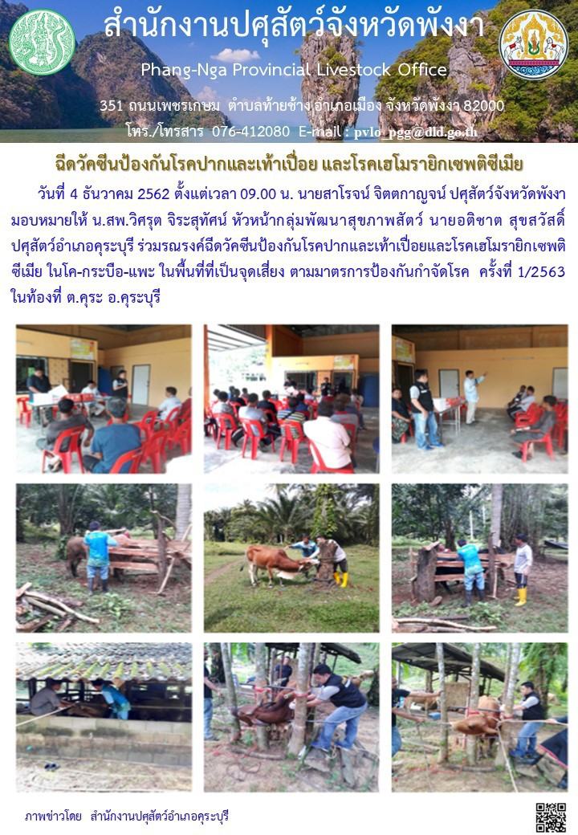

Slide 15
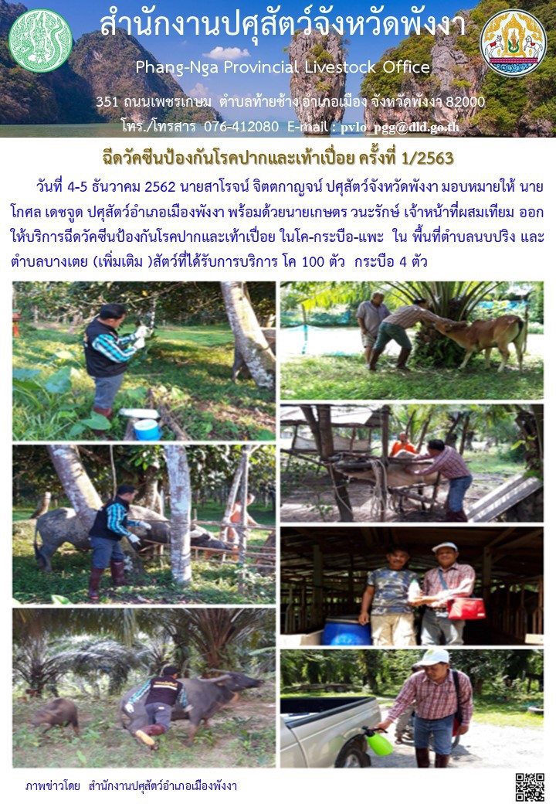
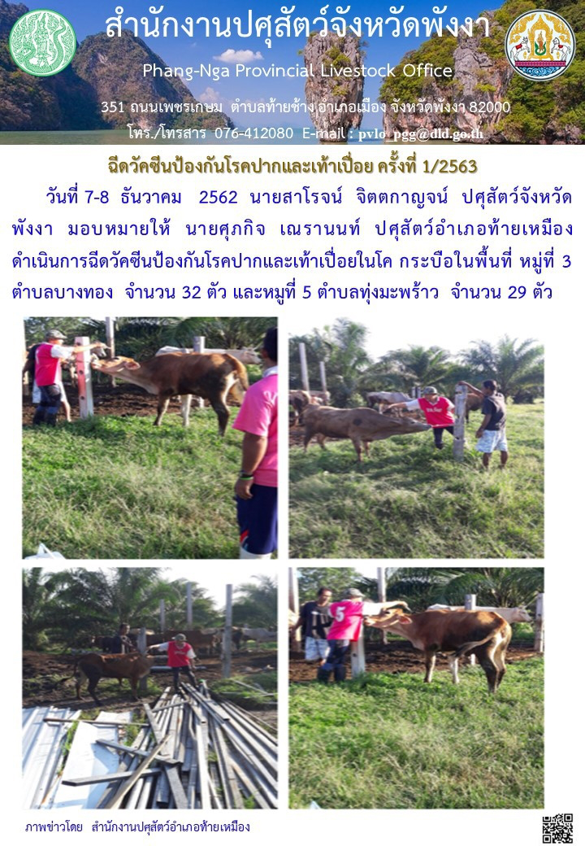

Slide 16
ปัญหา/อุปสรรค
สัตว์ในพื้นที่ไม่มีภูมิต้านทานโรค เนื่องจากไม่ได้ฉีดวัคซีนป้องกันโรคมาหลายปี
โค-กระบือ ปล่อยฝูง จัดการได้ยากมาก เจ้าของไม่ให้ความสำคัญ
รถพ่อค้าสัตว์ เข้า-ออกพื้นที่ โดยขาดความระมัดระวัง ในการควบคุมป้องกันโรค
การเคลื่อนย้ายสัตว์ผิดกฎหมาย

Slide 17
แนวทางการแก้ไข/เสนอแนะ
ให้ความรู้กับเกษตรกร ผู้นำท้องที่ ให้ตระหนักถึงความสำคัญของการฉีดวัคซีนป้องกันโรค
การสนับสนุนช่วยเหลือของภาครัฐ จะต้องทำให้เห็นความแตกต่างระหว่างเกษตรกรที่ให้ความร่วมมือ และเกษตรกรที่เพิกเฉยต่อการฉีดวัคซีน
ประชุมผู้ประกอบการค้าสัตว์ เพื่อให้มีความรู้ ความเข้าใจ ในการควบคุม ป้องกันโรคเพิ่มขึ้น
เข้มงวดข้อระเบียบปฏิบัติ ในการเคลื่อนย้ายสัตว์

Slide 18
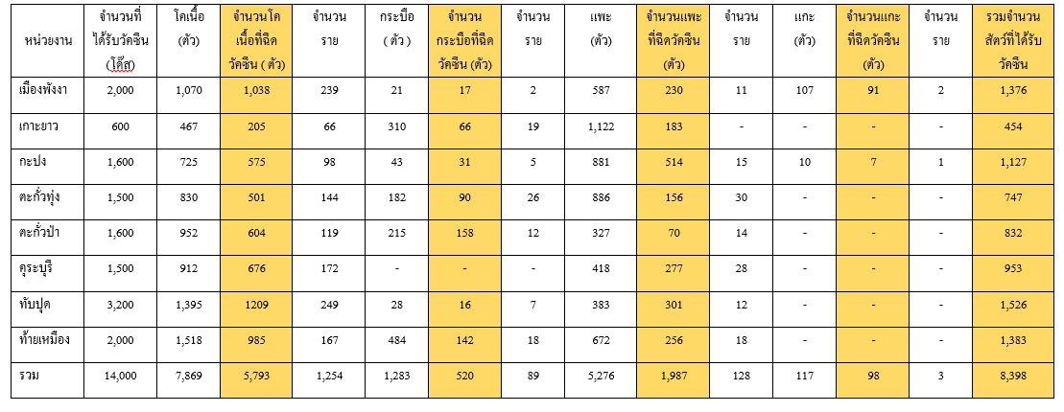
สรุปการใช้วัคซีน
การฉีดวัคซีนวัคซีนป้องกันโรคปากและเท้าเปื่อย (FMD) รอบที่ 1 จำนวน 8,398 ตัว
ฉีดกระตุ้นวัคซีนวัคซีนป้องกันโรคปากและเท้าเปื่อย (FMD) รอบที่ 2 จำนวน 2,682 ตัว
วัคซีนคงเหลือ จำนวน 2,920 โด๊ส

Slide 19
3.3 สรุปสถานการณ์โรคพิษสุนัขบ้าในพื้นที่จังหวัดพังงา

Slide 20
1.1 การเฝ้าระวัง ป้องกัน และควบคุมโรคพิษสุนัขบ้าในสัตว์
1.1.1 การฉีดวัคซีนป้องกันโรค
โดยปกติ การฉีดวัคซีนป้องกันโรคพิษสุนัขบ้า จะเริ่มรณรงค์ ตั้งแต่เดือนมีนาคม ถึงกรกฎาคม ของทุกปี ซึ่ง ณ ปัจจุบัน สำนักงานปศุสัตว์จังหวัดพังงา สำนักงานปศุสัตว์อำเภอ และสถานพยาบาลสัตว์เอกชน ได้ดำเนินการฉีดวัคซีนป้องกันโรคในสุนัขและแมว ในปีงบประมาณ 2563 (ตุลาคม 2562 ถึงกุมภาพันธ์ 2563) ดังนี้
- ฉีดวัคซีนป้องกันโรคในสุนัข 743 ตัว
แมว 518 ตัว
รวม 1,261 ตัว

Slide 21
1.1 การเฝ้าระวัง ป้องกัน และควบคุมโรคพิษสุนัขบ้าในสัตว์
1.1.2 การควบคุมประชากรสุนัข-แมว
การควบคุมประชากรสุนัข-แมว สำนักงานปศุสัตว์จังหวัดพังงา ร่วมกับสถานพยาบาลสัตว์เอกชน มูลนิธิเพื่อสุนัขในซอย (SOI DOG) ได้ดำเนินการควบคุมประชากรสุนัขและแมวในปีงบประมาณ 2563 (ตุลาคม 2562 – กุมภาพันธ์ 2563) ดังนี้
- ผ่าตัดทำหมันสุนัขเพศผู้ 94 ตัว
- ผ่าตัดทำหมันสุนัขเพศเมีย 112 ตัว
- ผ่าตัดทำหมันแมวเพศผู้ 85 ตัว
- ผ่าตัดทำหมันแมวเพศเมีย 67 ตัว
รวมทั้งสิ้น 358 ตัว

Slide 22
1.1 การเฝ้าระวัง ป้องกัน และควบคุมโรคพิษสุนัขบ้าในสัตว์
1.1.3 การเฝ้าระวังเชิงรุก เก็บตัวอย่างสัตว์เพื่อตรวจวินิจฉัยทางห้องปฏิบัติการ
ปีงบประมาณ 2563 (ตุลาคม 2562 – กุมภาพันธ์ 2563)
มีการเก็บตัวอย่างส่งตรวจแล้ว รวม 18 ตัวอย่าง ให้ผลลบทั้ง 18 ตัวอย่าง
โดยแยกเป็น สุนัข 7 ตัวอย่าง แมว 11 ตัวอย่าง

Slide 23
1.1 การเฝ้าระวัง ป้องกัน และควบคุมโรคพิษสุนัขบ้าในสัตว์
1.1.4 การควบคุมโรคในสัตว์
ปีงบประมาณ 2563 (ตุลาคม 2562 – กุมภาพันธ์ 2563)
ไม่มีอุบัติการณ์ของโรคพิษสุนัขบ้า ทั้งในสัตว์และในคน ในพื้นที่จังหวัดพังงา

Slide 24
1.1 การเฝ้าระวัง ป้องกัน และควบคุมโรคพิษสุนัขบ้าในสัตว์
1.1.5 การรณรงค์หรือประชาสัมพันธ์ความรู้
1. สำนักงานปศุสัตว์จังหวัดพังงา จัดอบรมอาสาปศุสัตว์(โรคพิษสุนัขบ้า) ในเดือนมีนาคม เป้าหมาย 100 คน
2. ปศุสัตว์อำเภอให้ความรู้และแจ้งประชาสัมพันธ์ในการประชุมกำนัน ผู้ใหญ่บ้าน ในทุก ๆ อำเภอ
3. มีการแจกเอกสาร แผ่นพับ ในการออกหน่วยให้บริการประชาชนใน ทุก ๆ อำเภอ เช่น อำเภอยิ้ม จังหวัดเคลื่อนที่ คลินิกเกษตรเคลื่อนที่
4. มีการประชาสัมพันธ์ให้ความรู้ กับประชาชน ผ่านทาง สวท.พังงา สวท.ตะกั่วป่า

Slide 25
3.4 โครงการภายใต้ฯ ธนาคารโค-กระบือเพื่อเกษตรกร ตามพระราชดำริ

Slide 26
3.4 โครงการภายใต้ฯ ธนาคารโค-กระบือเพื่อเกษตรกร ตามพระราชดำริ
สำนักงานปศุสัตว์จังหวัดพังงา มีเป้าหมายโครงการไถ่ชีวิต โค-กระบือ จำนวน 30 ตัว
ได้รับเงินบริจาคผ่านโครงการจำนวน 66,967.06 บาท

Slide 27
3.5 การปฏิบัติงานโครงการส่งเสริมการเลี้ยงสัตว์และกิจกรรมที่เกี่ยวเนื่องกับกรมปศุสัตว์ และ ธกส.

Slide 28
3.5 การปฏิบัติงานโครงการส่งเสริมการเลี้ยงสัตว์และกิจกรรมที่เกี่ยวเนื่องกับกรมปศุสัตว์ และ ธกส.
สำนักงานปศุสัตว์จังหวัดพังงา ได้ประชาสัมพันธ์โครงการให้เกษตรกรทราบ มีกลุ่มเกษตรกรสนใจ แต่ยังไม่มีกลุ่มใดยื่นกู้ผ่าน ธกส.
สำนักงานปศุสัตว์จังหวัดพังงา ร่วมกับ ธกส. จังหวัดพังงา ดำเนินการฝึกอบรมเกษตรกร ด้านการจัดทำแผนธุรกิจ เพื่อยื่นกู้ผ่านโครงการนี้แล้ว เมื่อวันที่ 27-28 กุมภาพันธ์ 2563 จำนวน 50 คน จากเกษตรกร 6 กลุ่ม ในอำเภอทับปุด ท้ายเหมือง คุระบุรี และตะกั่วทุ่ง

Slide 29
3.7 ปริมาณผลผลิตที่ปศุสัตว์จังหวัดพังงาทำได้จริงเปรียบเทียบกับเป้าหมายผลผลิตที่สำนักงานปศุสัตว์จังหวัดได้รับตามเอกสารงบประมาณรายจ่าย ประจำปีงบประมาณ พ.ศ.2563

Slide 30
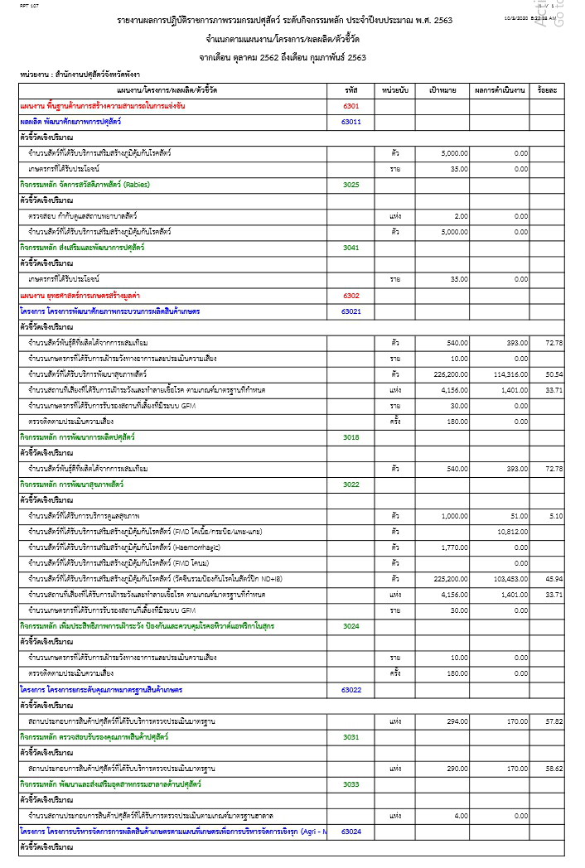
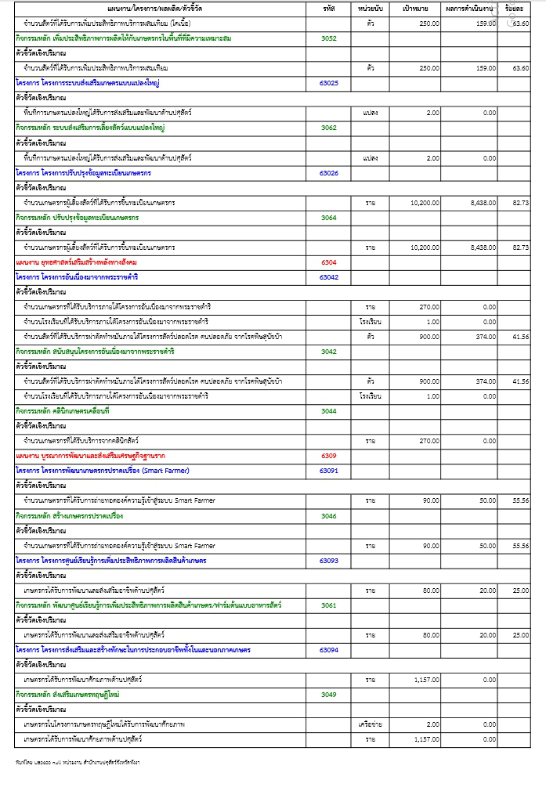

Slide 31
กิจกรรมที่ยังมีผลการปฏิบัติงาน น้อยกว่าร้อยละ 40
กิจกรรม | ปัญหา/อุปสรรค/การชี้แจง
จำนวนสถานที่เสี่ยงที่ได้รับการเฝ้าระวังและทำลายเชื้อโรค ตามเกณฑ์มาตรฐานที่กำหนด ดำเนินการได้ ร้อยละ 33.71 | อยู่ในระหว่างการดำเนินการ
จำนวนสัตว์ที่ได้รับการบริการดูแลสุขภาพ ดำเนินการได้ ร้อยละ 5.1 | ดำเนินการแล้ว แต่เจ้าหน้าที่ยังไม่ได้ดำเนินการบันทึกข้อมูลในระบบรายงานฯ
จำนวนสถานที่เสี่ยงที่ได้รับการเฝ้าระวังและทำลายเชื้อโรค ตามเกณฑ์มาตรฐานที่กำหนด ดำเนินการได้ร้อยละ 33.71 | อยู่ในระหว่างการดำเนินการ
เกษตรกรได้รับการพัฒนาและส่งเสริมอาชีพด้านปศุสัตว์ ดำเนินการได้ ร้อยละ 25 | อยู่ในระหว่างการดำเนินการฝึกอบรมเกษตรกร

